Slide 1
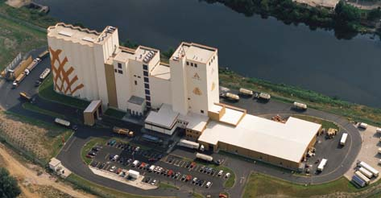
طحن القمح
د. فرحان أحمد ألفين
قسم الهندسة الغذائية

Slide 2
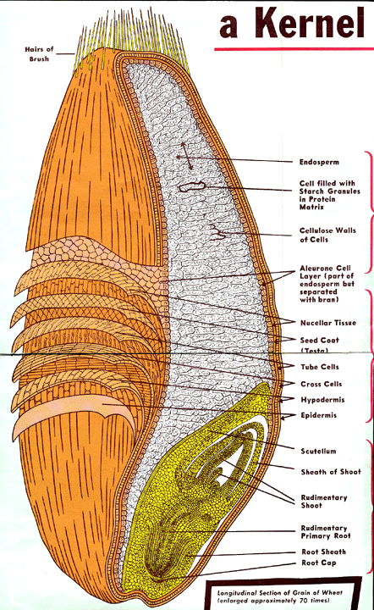
هدف الطحن
تقسيم حبة القمح إلى أجزاء وفصل الاندوسبيرم عنها وتنعيم الأخير لحجم الحبيبات المطلوب.
وجد أن آلة الطحن الاسطوانية هي أفضل طريقة لتحقيق ذلك.

Slide 3
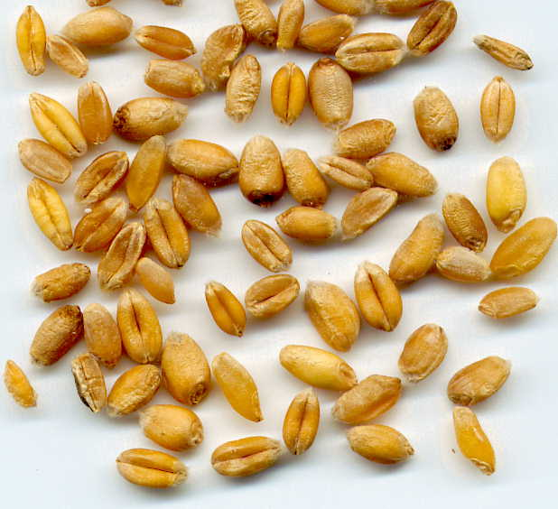
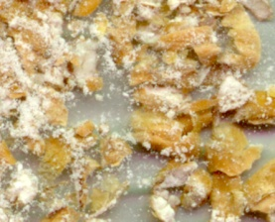


Slide 4
مخطط مبسط للمطحنة
Break System
Reduction System

Slide 5
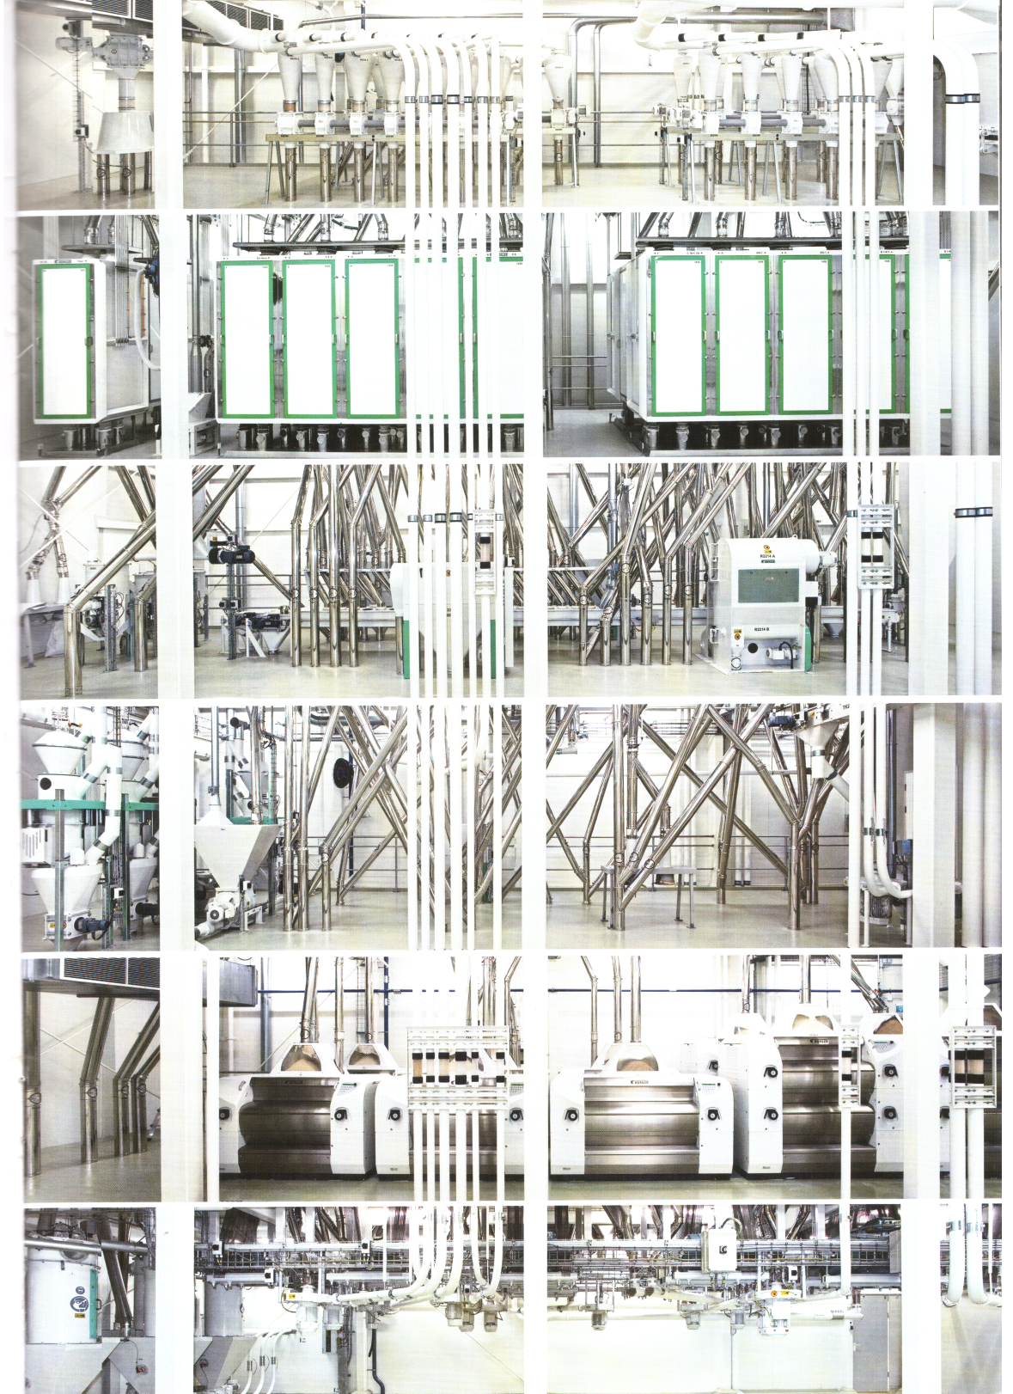

Slide 6
أنظمة الطحن
النظام البسيط النظام المتوسط النظام العالي

Slide 7
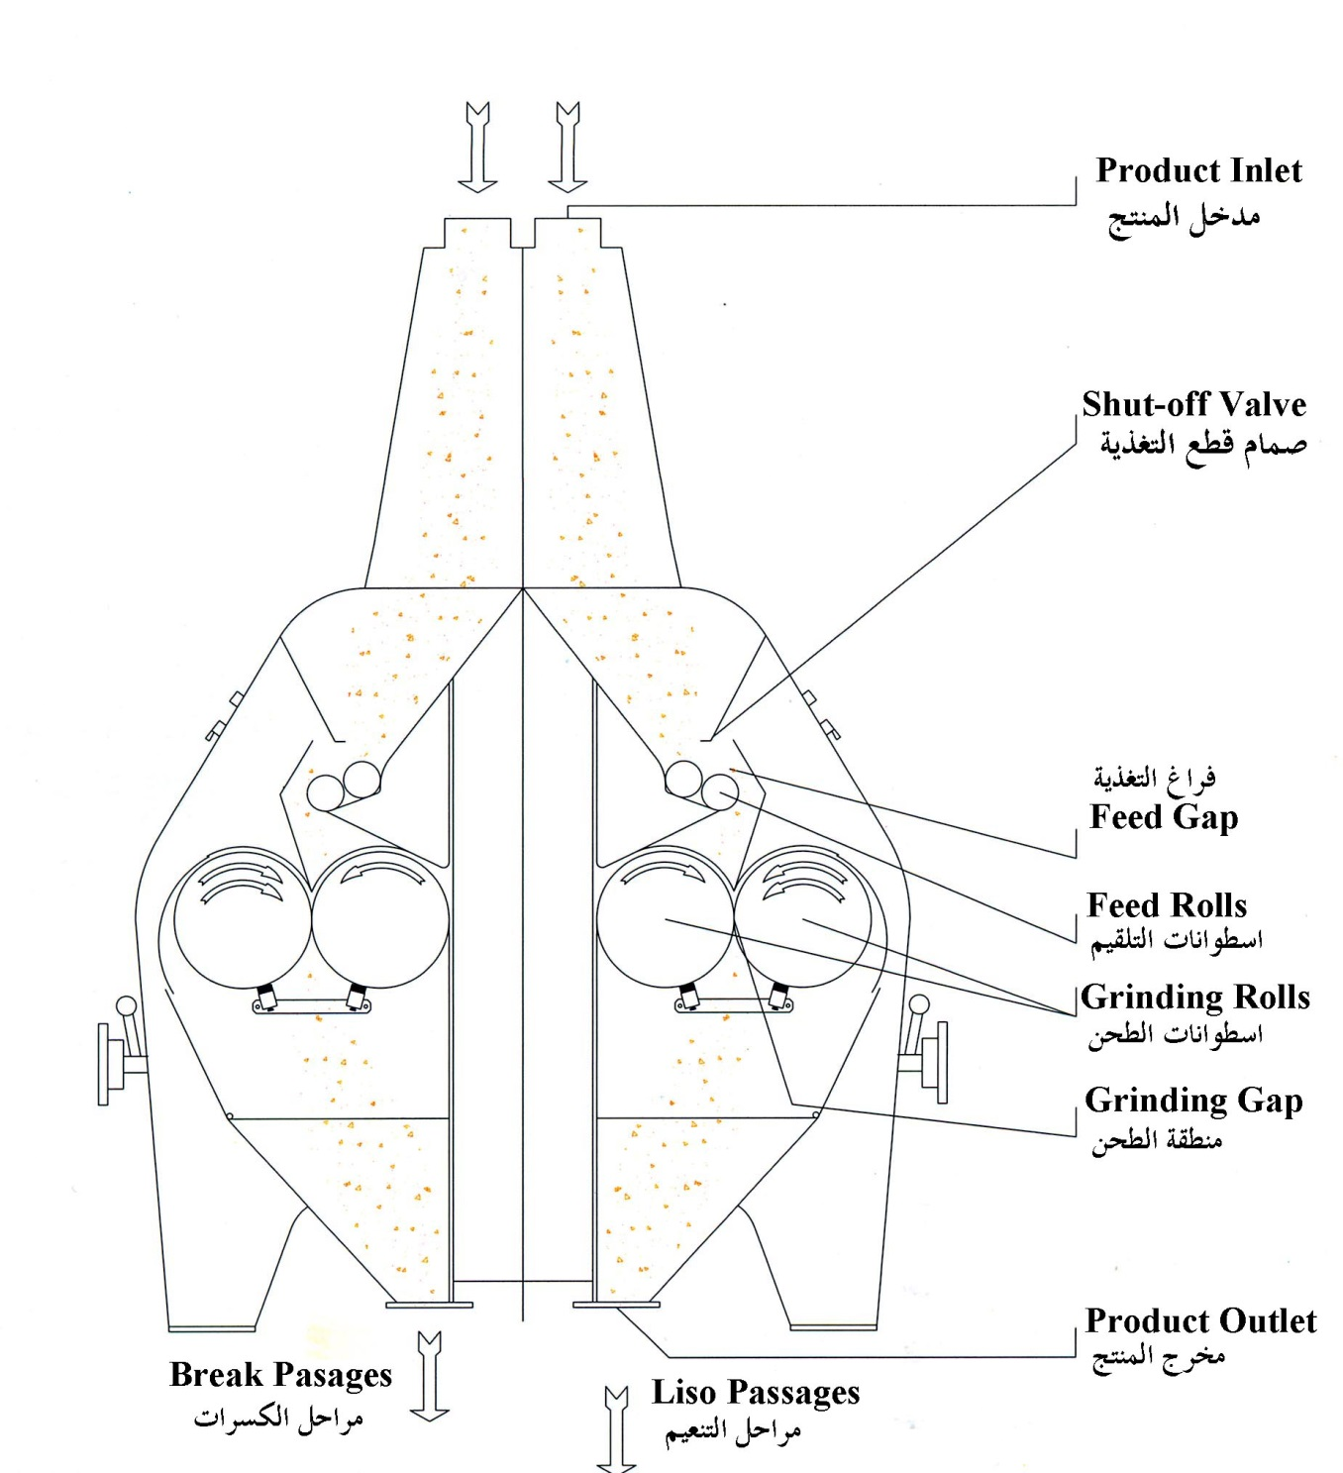
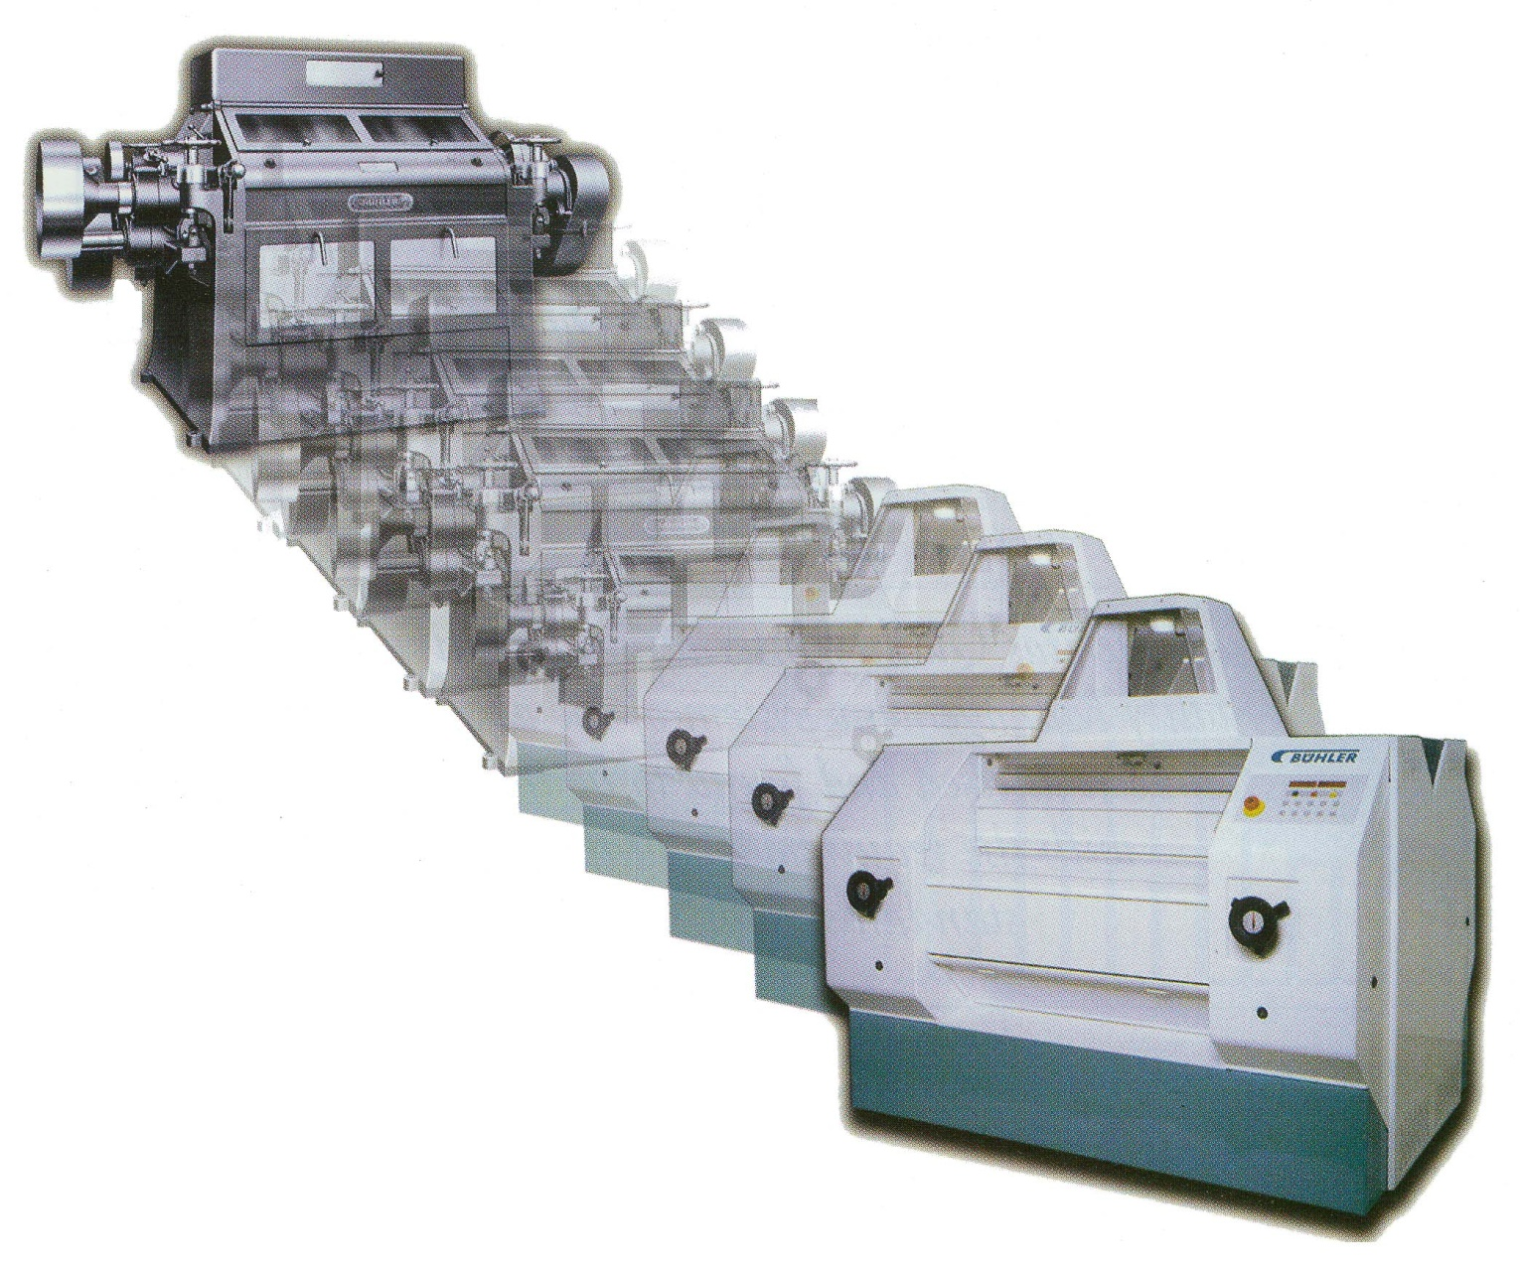
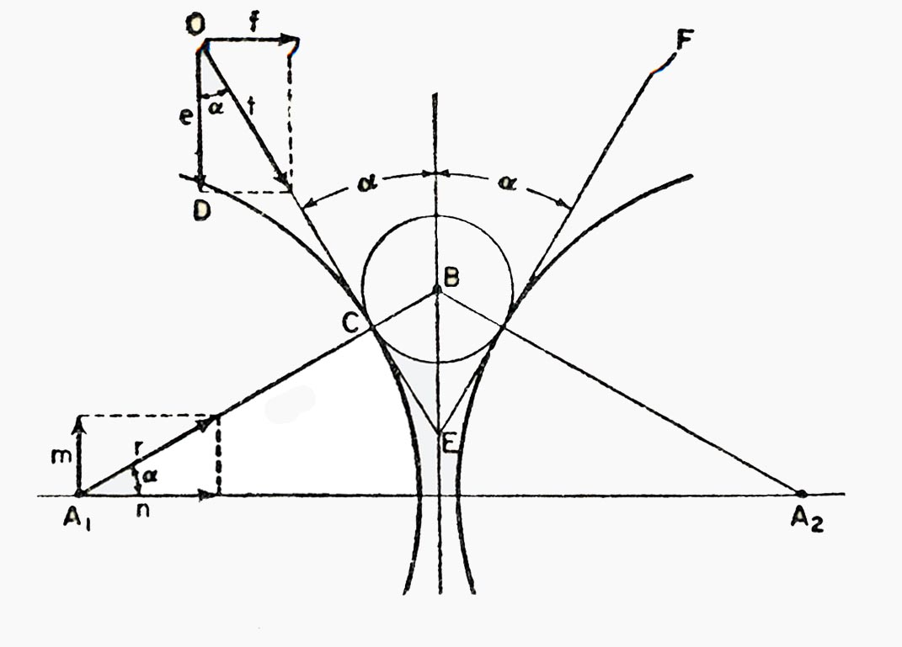
آلة الطحن

Slide 8
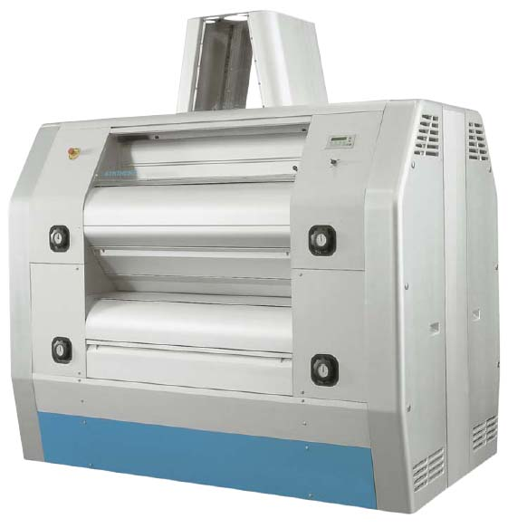
آلة الطحن ثمانية الاسطوانات

Slide 9
آلة الطحن ثمانية الاسطوانات
اختزال في النواقل الهوائية.
اختزال في عدد المحركات والطاقة اللازمة للنقل الهوائي.
اختزال عدد الفلاتر اللازمة لتصفية هواء النقل.
اختزال مساحة النخل بعد آلة الطحن ثمانية الاسطوانات.
اختزال المساحة اللازمة لآلات الطحن والمناخل.
اختزال كلفة البناء.
زيادة استطاعة المطحنة المراد توسيعها دون الحاجة إلى بناء إضافي.
أقل في كلفة الصيانة .

Slide 10
العوامل المتغيرة في آلة الطحن
خصائص تيار التغذية
توزع حجم الحبات
توزع رطوبة الحبات
توزع كثافة الحبات
توزع قساوة الحبات
تصميم الأسطوانة
قطر الاسطوانة
طول الاسطوانة
عدد الاسنان
شكل السن
الميل
قساوة المعدن
عمل الاسطوانة
السرعة
السرعة النسبية
المسافة الفاصلة
الوضعية
  سن لسن
  سن لظهر
  ظهر لسن
  ظهر لظهر
اهتراء الاسطوانة
أداء العملية
الطاقة
اهتراء الاسطوانة
خصائص المنتج
توزع حجم الحبيبات
توزع خصائص الجودة الأخرى مثل التركيب، النشاء المتهتك

Slide 11
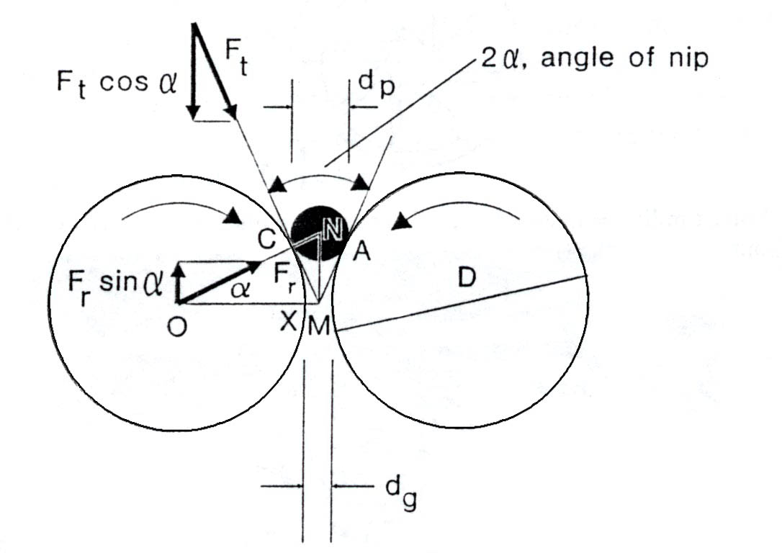
القطر
القطر يؤثر على شدة الطحن

Slide 12
الطول
يتراوح الطول بين 450-1500 مم.
يحدد استطاعة المطحنة / في المرحلة الأولى 30-50 كغ/سم/ساعة
يجب تأمين كمية تغذية كافية ومتناسقة.
الطول القياسي 1000 مم أو 1250 مم.
زيادة الطول يزيد احتمال الانحناء.

Slide 13
عدد الأسنان
الكسرة الأولى 4.7 سن/سم
الكسرة الثانية 5.5 سن/سم
الكسرة الثالثة 7.1 سن/سم
الكسرة الرابعة 10.2-11.8 سن/سم

Slide 14
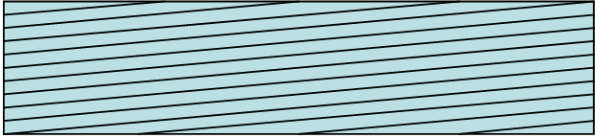
ميل السن
D
S
D
الميل = -------- 100x
S

Slide 15
ميل السن
زيادة الميل يعني زيادة فعل القشط
نقصان الميل يعني زيادة فعل القص
الميل في مراحل الكسرات الأولى 8-10%
الميل في مراحل الكسرات الأخيرة 12-16%

Slide 16
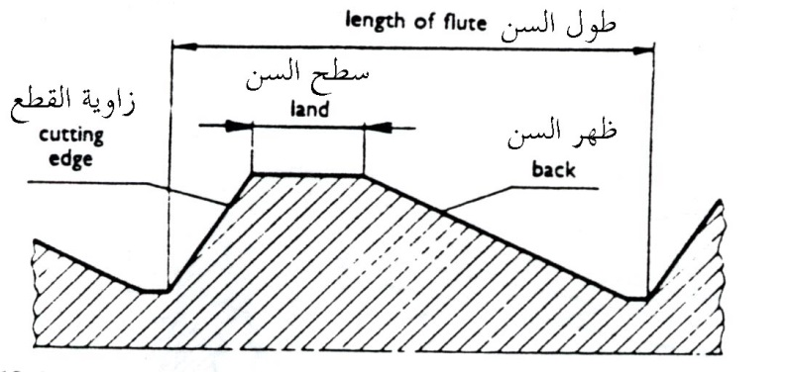
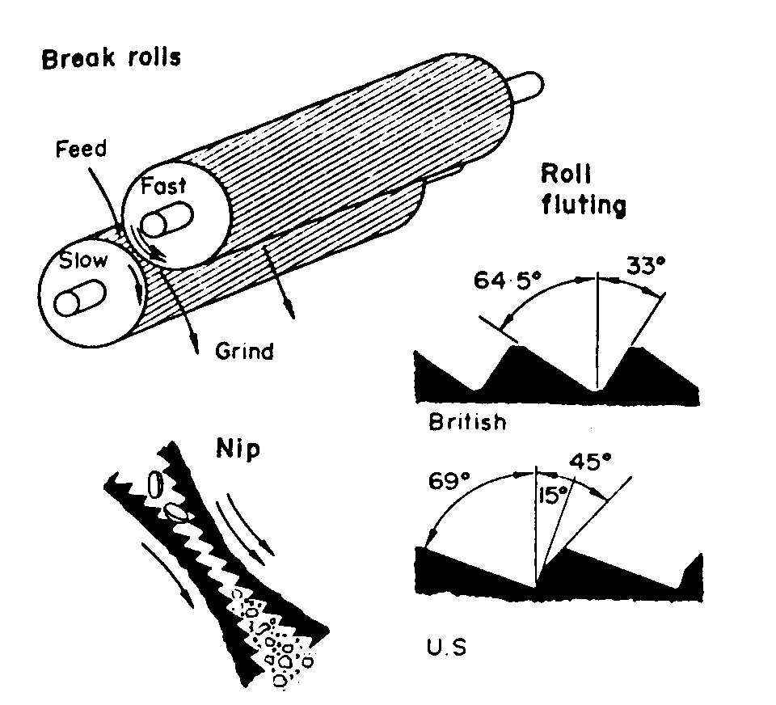
شكل السن

Slide 17
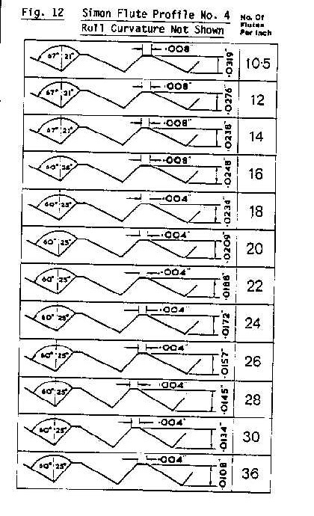

Slide 18
سرعة الدوران
زيادة السرعة تزيد من الاستطاعة
التطور للتجهيزات مكن من زيادة السرعة حتى 800 د/د
الطاقة المستهلكة تتناسب مع مربع السرعة
زيادة السرعة يزيد من شدة الطحن

Slide 19
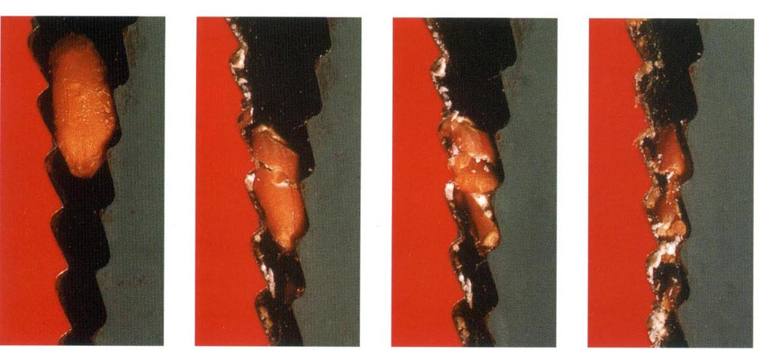
السرعة النسبية

Slide 21
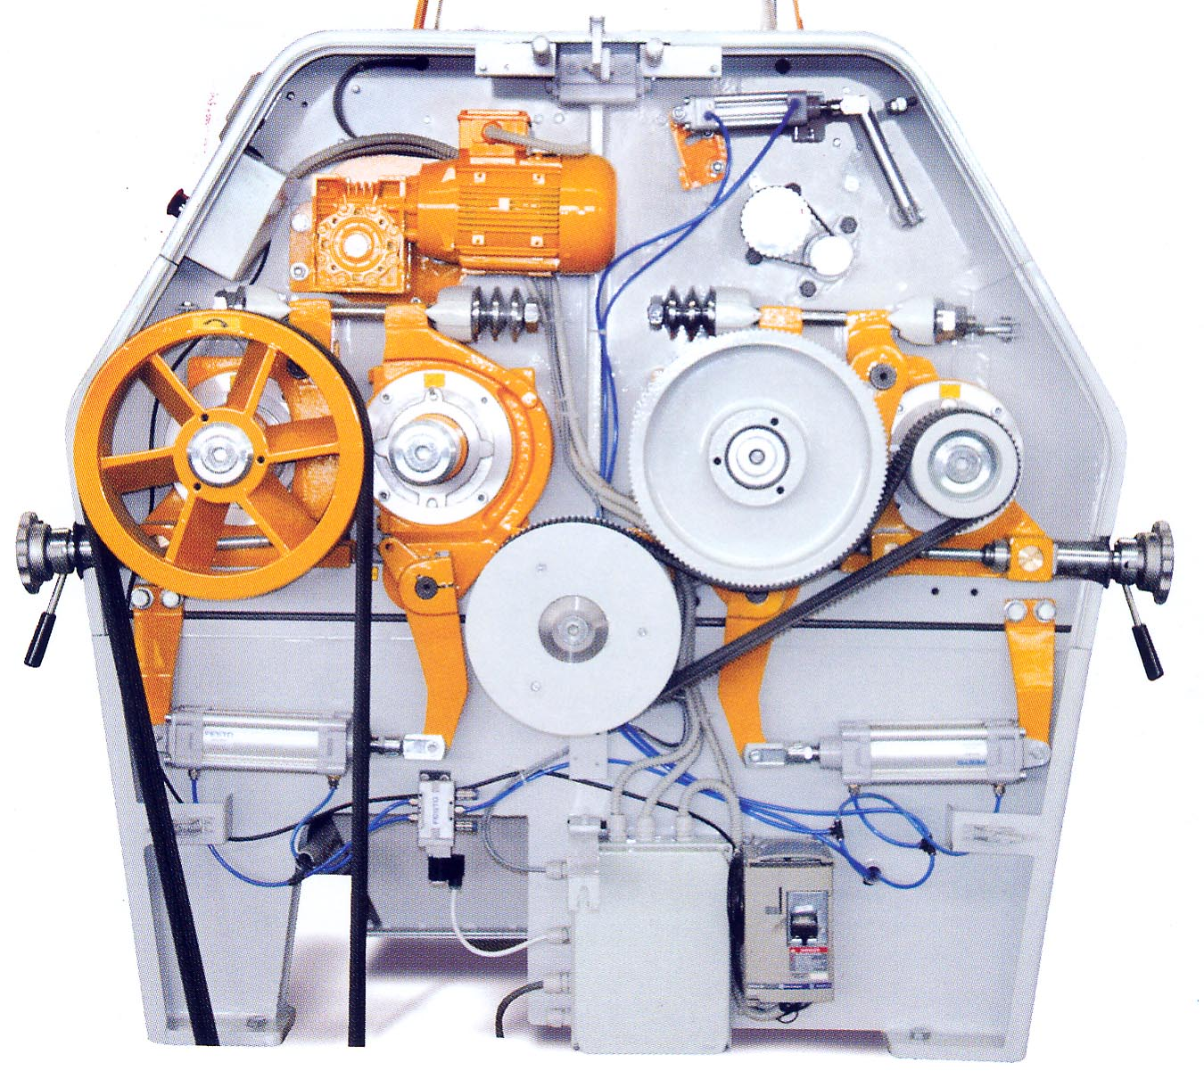
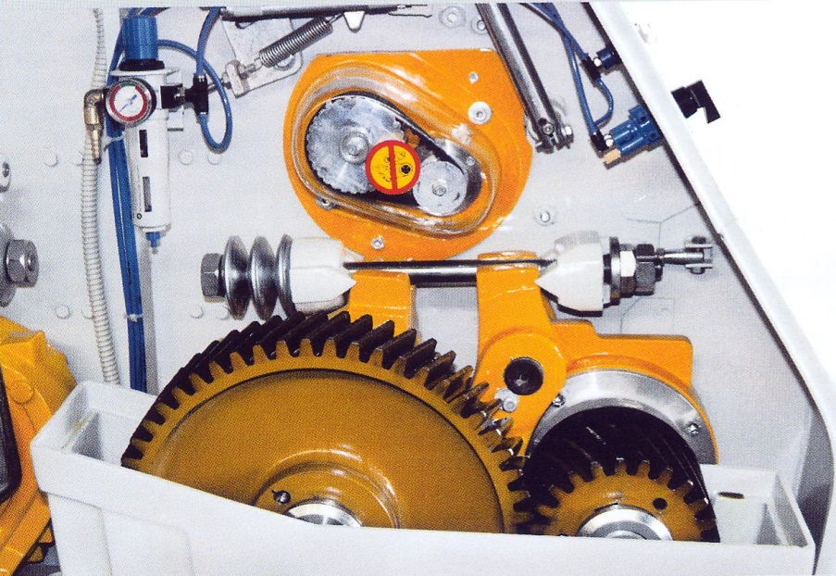

Slide 22
المسافة بين الاسطوانتين
الكسرة الأولى 0.5 مم
الكسرة الثانية 0.15 مم
الكسرة الثالثة 0.09 مم
الكسرة الرابعة 0.08 مم

Slide 23
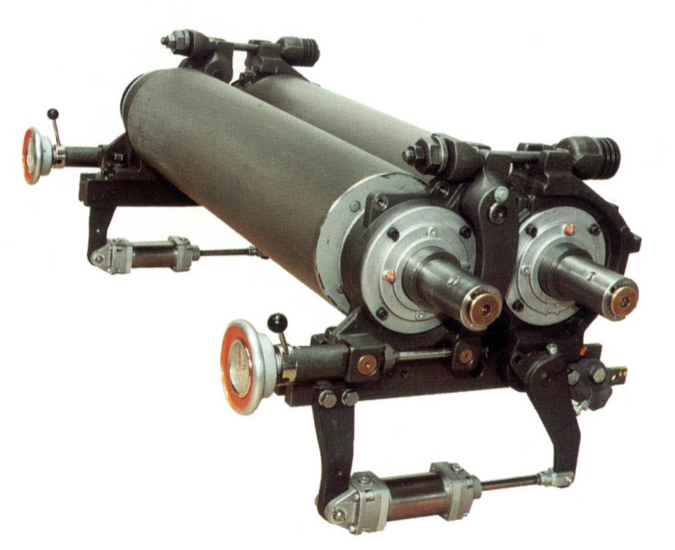

Slide 24
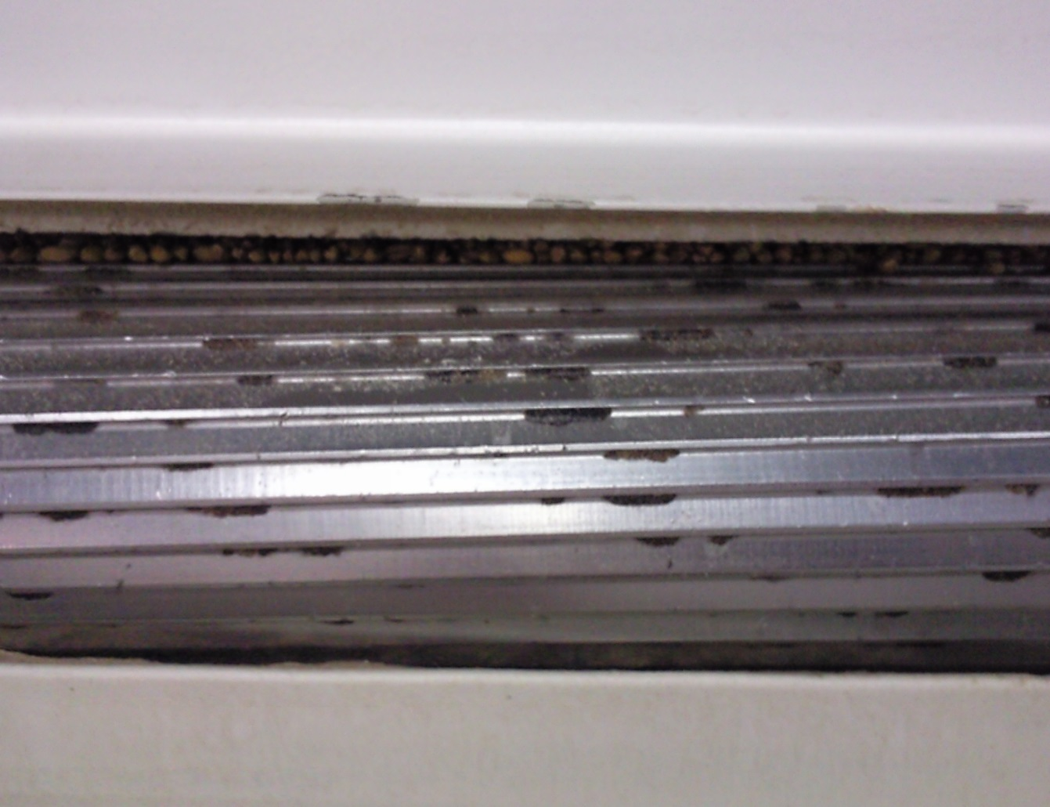
التجهيزات المساعدة في آلة الطحن

Slide 25
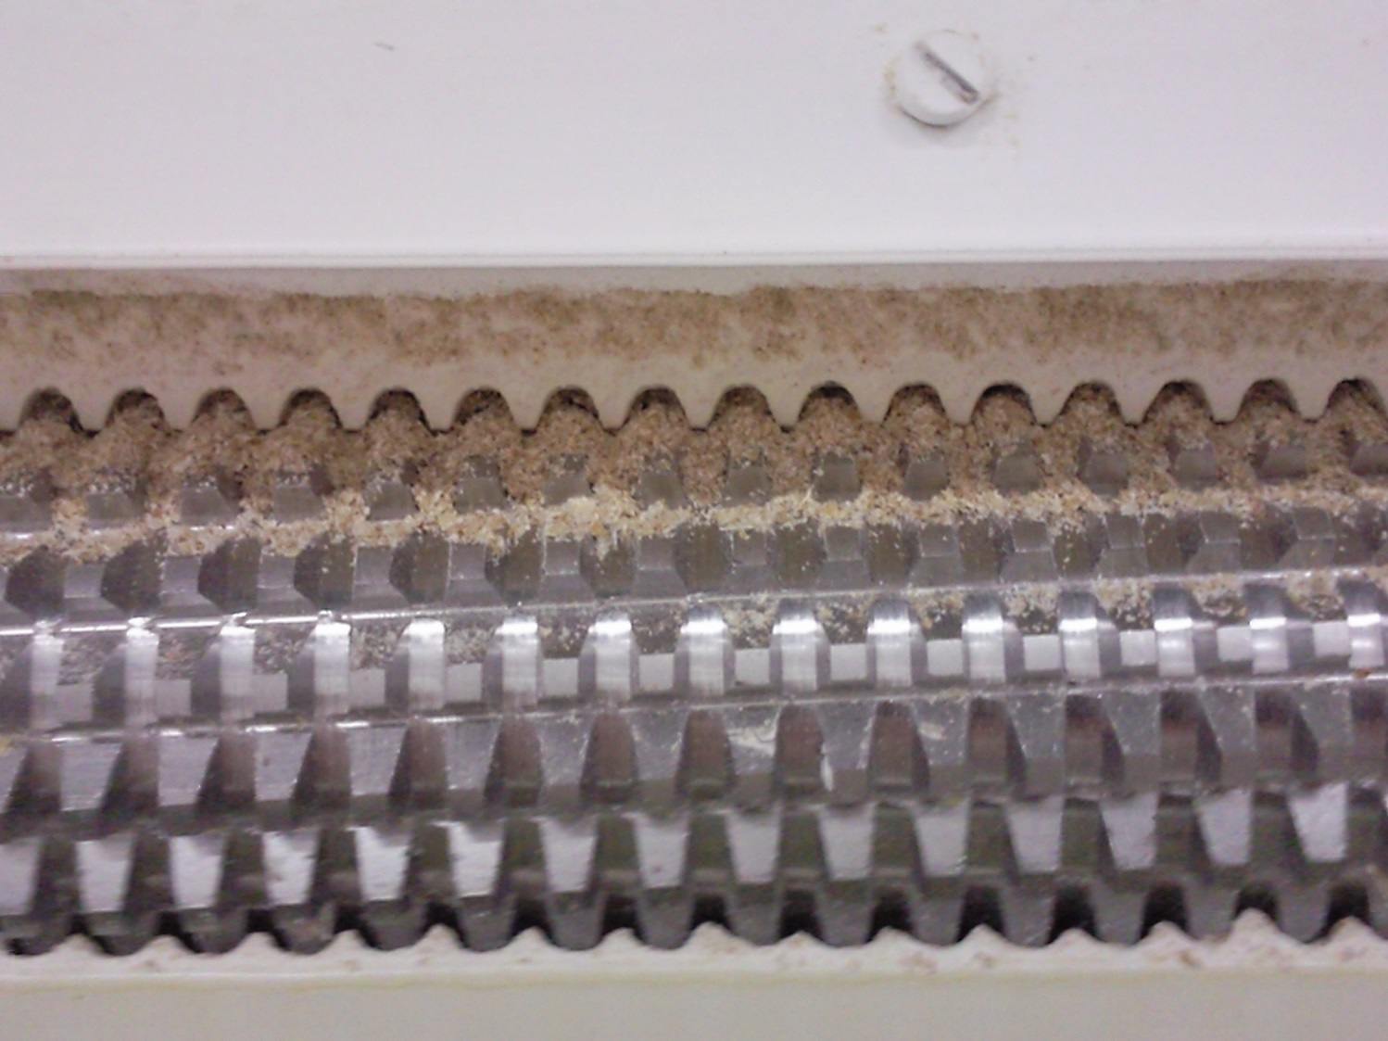
التجهيزات المساعدة في آلة الطحن

Slide 26
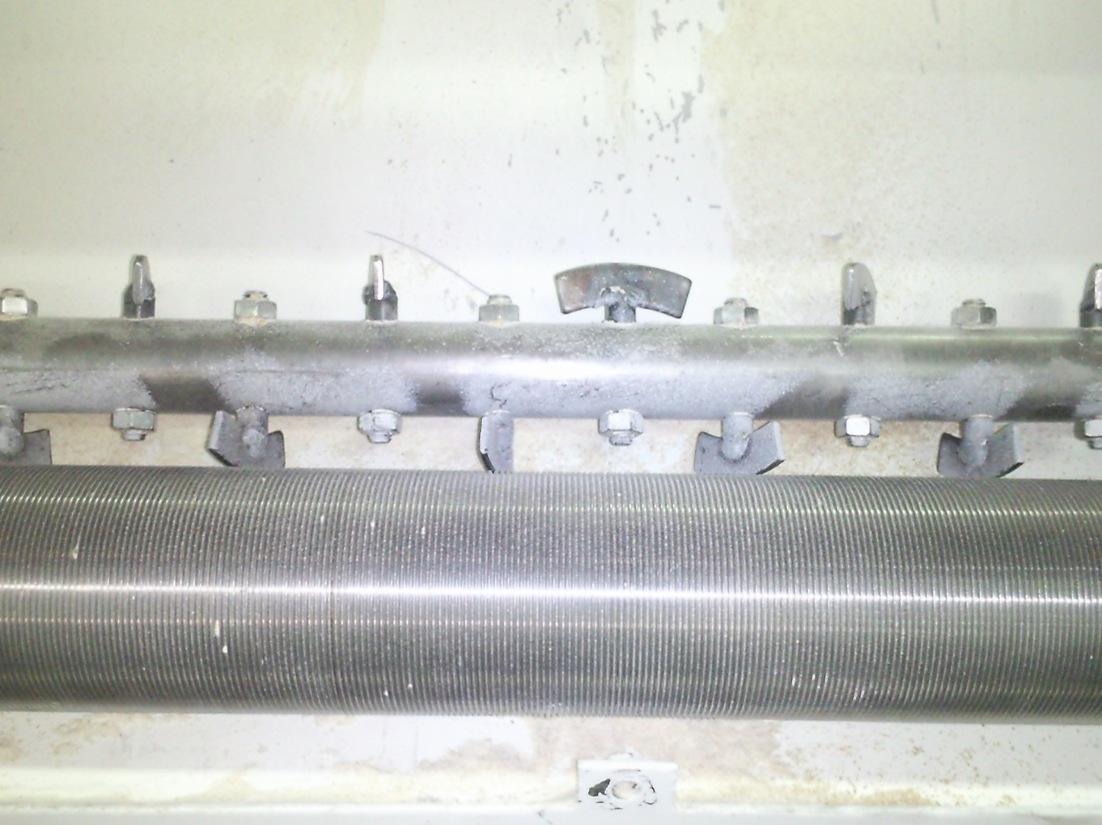
التجهيزات المساعدة في آلة الطحن

Slide 27
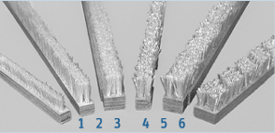
التجهيزات المساعدة في آلة الطحن

Slide 28
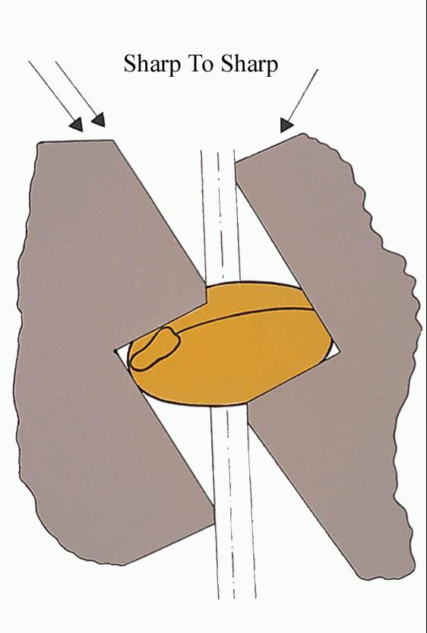
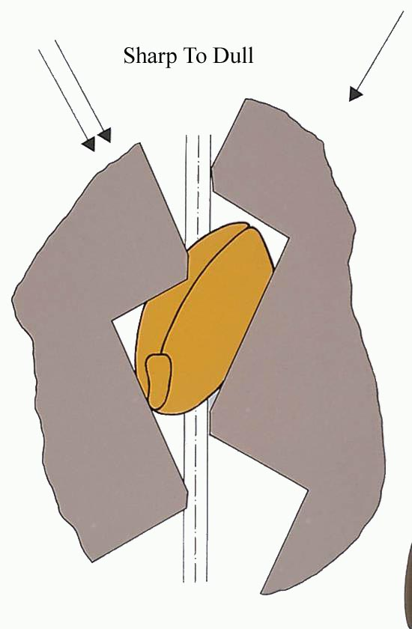
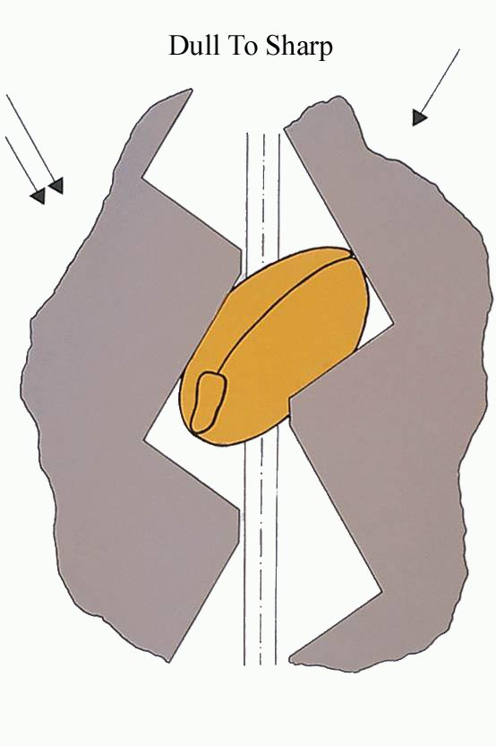
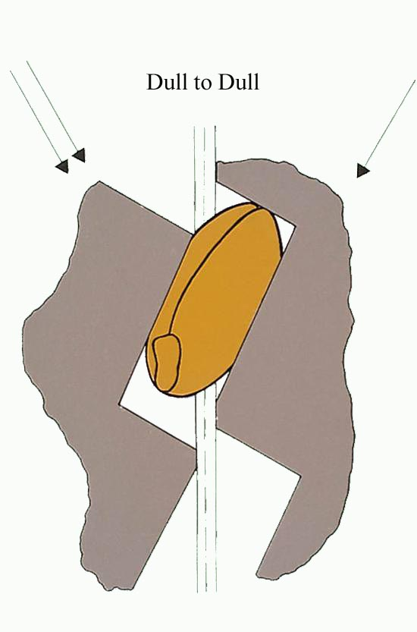
وضعية الأسنان لبعضها

Slide 29
وضعية الأسنان لبعضها
سن لسن

Slide 30
وضعية الأسنان لبعضها
سن لظهر

Slide 31
وضعية الأسنان لبعضها
ظهر لسن

Slide 32
وضعية الأسنان لبعضها
ظهر لظهر

Slide 33
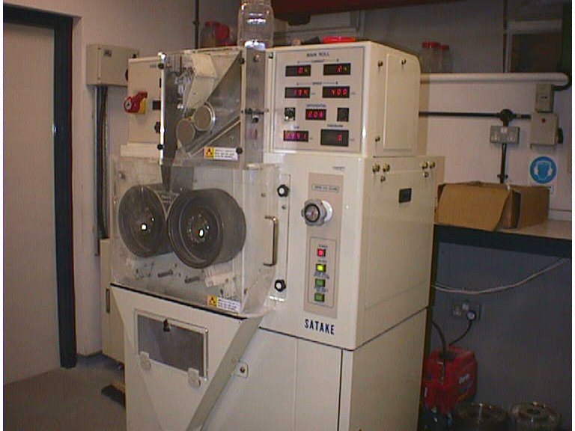

Slide 34
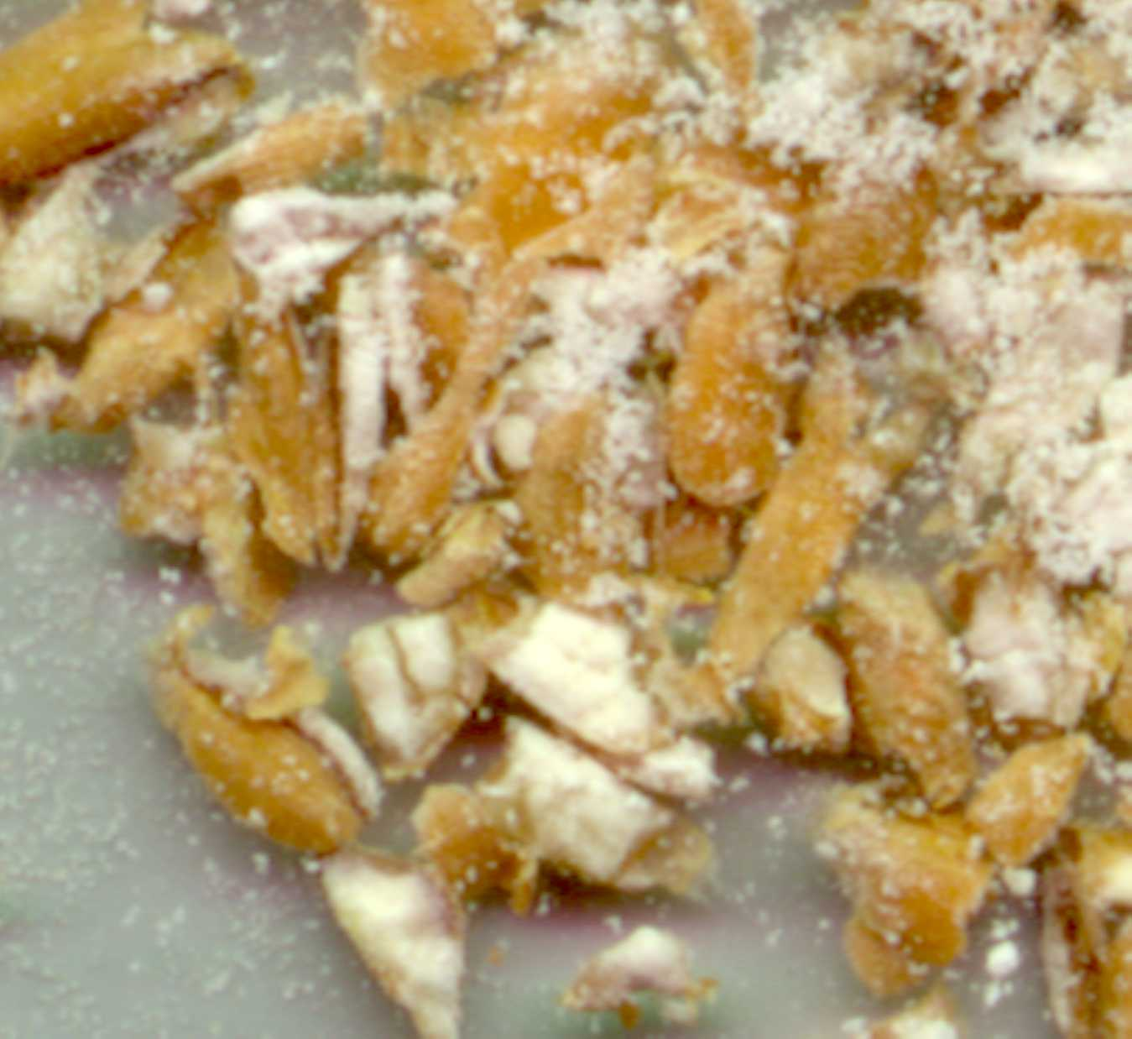

تأثير وضعية الأسنان على شدة الطحن
Sharp-to-Sharp
Dull-to-Dull
Sharp-to-Sharp
Dull-to-Dull
R² = 0.9971
R² = 0.9964

